Slide 1




MACHINE LEARNING ENGINEERING
RÉALISEZ LE CADRAGE D’UN PROJET IA
DÉVELOPPEMENT D’UNE APPLICATION MOBILE DE RECOMMANDATION D’ARTICLES VESTIMENTAIRES BASÉE SUR DES PHOTOS.
PROJET 9
Soutenance de Samson AMOUSSOU

Slide 2
PLAN DE PRÉSENTATION
1. Introduction
1.1 Contexte
1.2 Objectifs du Projet
1.3 Résumé
2. Principales User Stories et Gains Attendus
3. Identification des Ressources
4. Méthode Agile
4.1 Planning des Sprints et Contenu des Points de Suivi
5. Registre Traitement CNIL et Enjeux Légaux
6. Plan d'Action de Mitigation des Risques et Estimation de la Rentabilité
7. Conclusion
7.1 Estimation de la Rentabilité
7.2 Backlog du Projet
7.3 Résumé des Points Clés
7.4 Gains Attendus et Rentabilité

Slide 3
INTRODUCTION
01

Slide 4
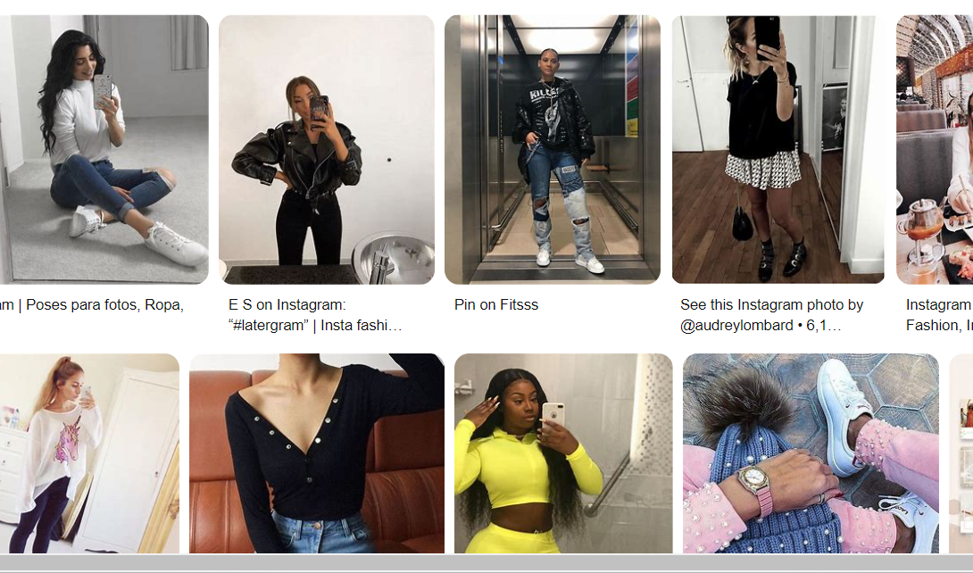

CONTEXTE
ENJEU global:
Développer une application mobile de recommandation d’articles vestimentaires basée sur des photos
Permettre aux utilisateurs de se prendre en photo avec leurs habits favoris pour obtenir en retour des recommandations d’articles de même style
ENJEU Compétences
Réaliser le cadrage du projet pour le presenter au COMEX

Slide 5
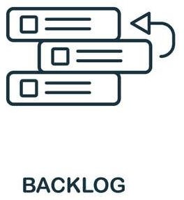

2. Objectifs à délivrer
Des slides présentant les moyens à mettre en oeuvre pour délivrer le projet et atteindre les objectifs:
Les profils techniques necessaires
Les moyens technologiques necessaires
L’estimation des couts financiers
Un slide portant sur la rentabilité ou le gain
Evaluer le succés de application
Quelques sildes de la methode AGILE
Backlog du projet (qui évoluera au cours du projet)
Plan d’action de mitigation des principaux risques identifies du projet
Les enjeux légaux et ethiques
Biais du modèle
Collecte de données personnelles
Prise en compte du RGPD italien (1er pays de lancement)

Slide 6


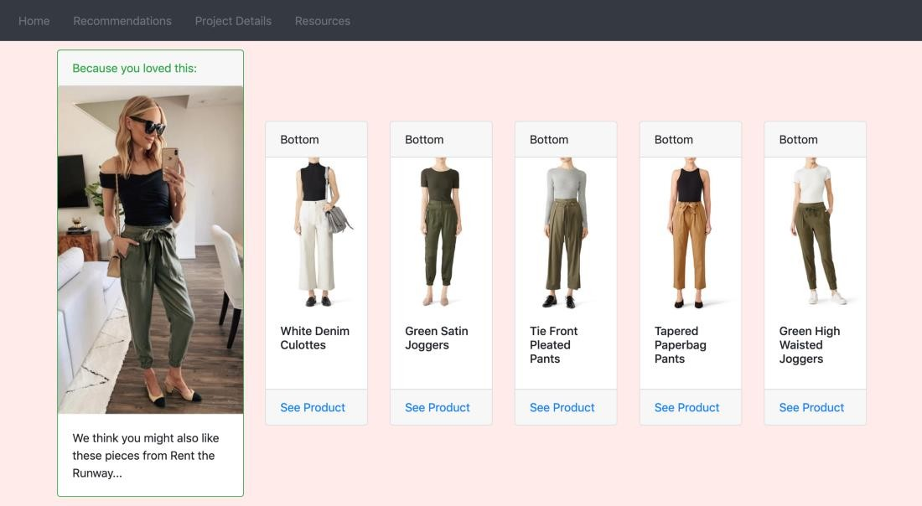

3. Résumé Fashion - Insta - Recommender
Mieux comprendre les attentes du client et lui recommander des articles cohérents
Développer une application de recommandation d’articles basée sur les propres photos des clients vêtus de leurs pièces préférées
-400 000 €
complexité
equipe
-800 00
decision

Slide 7
Principales User Stories et Gains Attendus
02

Slide 8
PRINCIPALES USER STORIES ET GAINS ATTENDUS
Authentification des Utilisateurs | Les utilisateurs peuvent s'inscrire et se connecter à l'application à l'aide de leur adresse e-mail et d'un mot de passe sécurisé. | Augmentation de l'engagement des utilisateurs grâce à une expérience personnalisée et sécurisée.
Capture de Photos et Analyse d'Images | Les utilisateurs peuvent prendre des photos de leurs tenues vestimentaires et les télécharger dans l'application. | Amélioration de l'expérience utilisateur en permettant aux utilisateurs de visualiser leurs articles vestimentaires sous un nouvel angle.
Recommandations Personnalisées | L'application utilise l'intelligence artificielle pour analyser les images téléchargées et propose des recommandations personnalisées d'articles vestimentaires similaires. | Augmentation des ventes en ligne grâce à des recommandations pertinentes et ciblées, amélioration de la fidélisation des clients.
Historique des Achats et Favoris | Les utilisateurs peuvent consulter leur historique d'achats et ajouter des articles à leur liste de favoris. | Renforcement de la fidélité des clients en offrant une expérience de shopping personnalisée et en facilitant la répétition des achats.
Notification de Nouveaux Produits | Les utilisateurs reçoivent des notifications lorsqu'il y a de nouveaux produits ou promotions correspondant à leurs préférences. | Augmentation du taux de conversion en incitant les utilisateurs à revenir sur l'application et à effectuer des achats.

Slide 9
Identification des Ressources
03

Slide 10
Identification des Ressources
 | Ressources | Détails
 | Ressources Humaines
 | Profil | Rôles et Responsabilités
 | Développeur (Dev) | Développement des fonctionnalités de l'application web et mobile, intégration des API, maintenance.
 | Designer (Design) | Conception de l'interface utilisateur, création de wireframes, amélioration de l'expérience utilisateur.
 | Testeur (Test) | Assurance qualité, réalisation de tests manuels et automatisés, détection et résolution des bugs.
Ressources Techniques | Environnement | Outils et Technologies
Développement (Dev) | Infrastructure cloud | Microsoft Azure (infrastructure cloud), frameworks de développement web (React, Angular), mobile (React Native).
Conception (Design) | Outils de conception UX/UI | Figma, Adobe XD, prototypage.
Tests (Test) | Outils de tests automatisés, gestion de versions | Selenium, JUnit, Git, GitHub.
Ressources Financières | Catégorie | Estimation
Coût par jour (Dev) | - | 500 €
Coût par jour (Design) | - | 450 €
Coût par jour (Test) | - | 400 €
Coût total initial | - | 75,00 €
Coûts récurrents annuels | - | 15% du coût total initial pour la maintenance et l'infrastructure cloud (11,250 €).

Slide 11
MÉTHODE AGILE
04

Slide 12
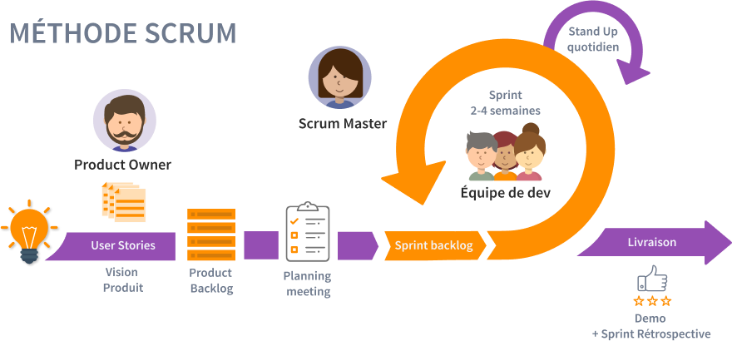
MÉTHODE AGILE

Slide 13
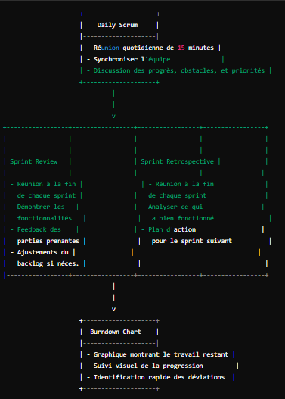
Calendrier des Sprints
Points de Suivi
Calendrier des Sprints
Semaine | Sprint | Description
01-févr | Sprint 1 | Initialisation du projet, mise en place de l'environnement de développement, création du backlog.
03-avr | Sprint 2 | Développement des fonctionnalités de base de l'application, intégration des outils de conception.
05-juin | Sprint 3 | Développement des fonctionnalités avancées, intégration des services de recommandation.
07-août | Sprint 4 | Test des fonctionnalités développées, corrections des bugs, optimisation des performances.
09-oct | Sprint 5 | Finalisation des fonctionnalités, préparation du déploiement.
11-déc | Sprint 6 | Déploiement de l'application, tests finaux, mise en production.
Sprint 1 |████████████████████████|
Sprint 2 | |████████████████████████|
Sprint 3 | |████████████████████████|
Sprint 4 | |████████████████████████|
Sprint 5 | |████████████████████████|
Sprint 6 | |████████████████████████|
Semaine 1 2 3 4 5 6 7 8 9 10 11 12|

Slide 14
05
Registre Traitement CNIL et Enjeux Légaux

Slide 15
Registre Traitement CNIL et Enjeux Légaux
Registre des Traitements CNIL | Description
Finalité du traitement | Recommandation d'articles vestimentaires basée sur des photos des utilisateurs.
Données personnelles traitées | Photos des utilisateurs, préférences vestimentaires, données de navigation.
Base légale | Consentement des utilisateurs.
Durée de conservation | 1 an après la dernière interaction de l'utilisateur.
Destinataires des données | Équipe de développement interne, partenaires de recommandation.
Mesures de sécurité | Chiffrement des données, contrôle d'accès, audits réguliers.
Conformité RGPD et Règlementations | Description
Transparence | Information claire et accessible sur le traitement des données.
Consentement | Obtention du consentement explicite des utilisateurs pour la collecte et le traitement des données.
Droits des utilisateurs | Droit d'accès, de rectification, de suppression et de portabilité des données.
Sécurité des données | Mise en place de mesures techniques et organisationnelles pour protéger les données personnelles.
Enjeux Éthiques | Description
Biais des modèles IA | Risques de discrimination ou de partialité dans les recommandations.
Collecte des données | Respect de la vie privée des utilisateurs lors de la collecte des photos et autres données personnelles.
Utilisation des données | Utilisation responsable des données pour éviter tout usage non autorisé ou détourné.

Slide 16
06
Plan d'Action de Mitigation des Risques et Estimation de la Rentabilité

Slide 17
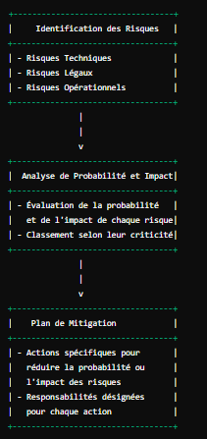
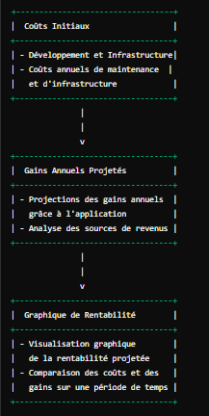
Plan d'Action de Mitigation des Risques
Estimation de la Rentabilité
Année | Coûts cumulés (€) | Gains cumulés (€) | Rentabilité (€)
Prémière | 32825 | 20000 | -12825
Deuxième | 34825 | 50000 | 15175
Troisième | 36825 | 90000 | 53175

Slide 18
CONCLUSION

Slide 19
CONCLUSION
Slide 27: Résumé des Points Clés
Point Clé | Description
Objectifs du Projet | Développement d'une application mobile de recommandation vestimentaire basée sur des photos.
Principales User Stories | Recommandation personnalisée, intégration avec l'inventaire, partage sur les réseaux sociaux.
Ressources Nécessaires | Profils de développeurs, designers, testeurs; utilisation de Microsoft Azure et outils de test.
Enjeux Légaux et Éthiques | Conformité RGPD, traitement des biais, protection des données personnelles.
Risques et Plans d'Action | Identification des risques techniques et légaux; plans de mitigation en place.
Slide 28: Gains Attendus et Rentabilité
Gains Attendus | Description
Augmentation des Ventes | Amélioration de l'engagement client grâce à des recommandations personnalisées.
Amélioration de l'Expérience Utilisateur | Interface intuitive et réponses rapides aux préférences des utilisateurs.
Retour sur Investissement | Rentabilité projetée à partir de la 2ème année après mise en service.
Réputation de l'Entreprise | Renforcement de la position de Fashion-Insta comme innovateur dans le domaine de la mode.

Slide 20
CONCLUSION
Titre | En tant que | Je veux... | ...afin de... | Pondération | Données nécessaires
Connexion via une adresse mail | Utilisateur de l'application | Pouvoir me connecter à mon compte sur l'application mobile en utilisant une adresse mail | Je peux voir les informations me concernant (infos personnelles, photos prises, articles suggérés, ...) | 8 | Adresse mail utilisateur, Mot de passe
Inscription via une adresse mail | Utilisateur de l'application | Pouvoir m'inscrire à un compte sur l'application mobile en utilisant une adresse mail | Je peux accéder à toutes les fonctionnalités de l'application | 13 | Adresse mail utilisateur, Mot de passe
Connexion via Facebook | Utilisateur de l'application | Pouvoir me connecter à mon compte sur l'application mobile via Facebook | Je peux accéder rapidement à l'application | 5 | Identifiants Facebook
Connexion via Google | Utilisateur de l'application | Pouvoir me connecter à mon compte sur l'application mobile via Google | Je peux accéder rapidement à l'application | 5 | Identifiants Google
Connexion via Apple | Utilisateur de l'application | Pouvoir me connecter à mon compte sur l'application mobile via Apple | Je peux accéder rapidement à l'application | 5 | Identifiants Apple
Réinitialisation du mot de passe | Utilisateur de l'application | Pouvoir réinitialiser mon mot de passe sur l'application mobile | Je peux récupérer l'accès à mon compte en cas d'oubli du mot de passe | 8 | Adresse mail utilisateur, Nouveau mot de passe et Confirmation du nouveau mot de passe
Affichage des articles recommandés | Utilisateur de l'application | Voir une liste d'articles recommandés basée sur mes préférences | Découvrir de nouveaux articles qui pourraient m'intéresser | 13 | Préférences utilisateur, Historique d'achat et Articles consultés précédemment
Recherche d'articles par catégorie | Utilisateur de l'application | Pouvoir rechercher des articles par catégorie sur l'application mobile | Trouver rapidement des articles correspondant à mes besoins | 8 | Catégorie d'articles et Motsclés associés
Ajout d'articles au panier | Utilisateur de l'application | Pouvoir ajouter des articles à mon panier sur l'application mobile | Faciliter l'achat en regroupant les articles sélectionnés | 5 | Articles sélectionnés, quantié, et taille (le cas échéant)
Passer une commande | Utilisateur de l'application | Pouvoir passer une commande d'articles sur l'application mobile | Acheter les articles sélectionnés | 20 | Articles sélectionnés, Adresse de livraison, Moyen de paiement et Confirmation de la commande
Afficher les détails d'un article | Utilisateur de l'application | Voir les détails (description, prix, disponibilité, etc.) d'un article sur l'application mobile | Avoir toutes les informations nécessaires avant de prendre une décision d'achat | 8 | Identifiant de l'article
Afficher le panier | Utilisateur de l'application | Voir le contenu de mon panier sur l'application mobile | Vérifier les articles sélectionnés avant de passer à l'achat | 5 | Articles dans le panier

